Slide 1












为什么我们要在疫情期间实施三年封锁政策
Why we have implemented a three-year lockdown policy during the pandemic
制作：xx

Slide 2





目录
CONTENT
Part One
群体免疫和拉平曲线的概念
Part Two
疫情初期状况
Part Three
疫情三年的封锁政策
Part Four
小结

Slide 3










Part One
群体免疫和拉平曲线的概念
The concept of herd immunity and flattening the curve.

Slide 4



首先，需要明确的是，群体免疫和平坦化曲线是疫情防控策略中的两个重要概念，但它们并不是孤立存在的，而是与整体的防疫措施紧密相连。在实施封锁政策时，我们考虑的因素远不止这两个方面，还包括病毒的传播速度、致病性、医疗资源的承载能力等多方面的因素。

Slide 5

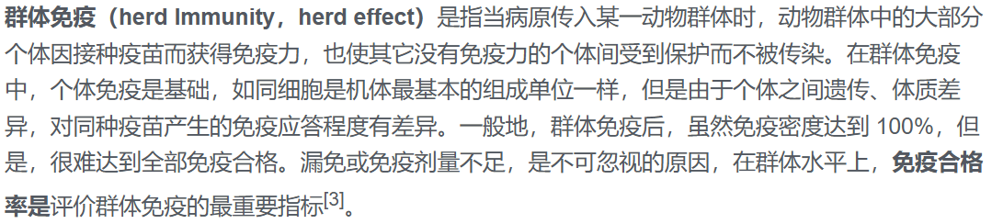

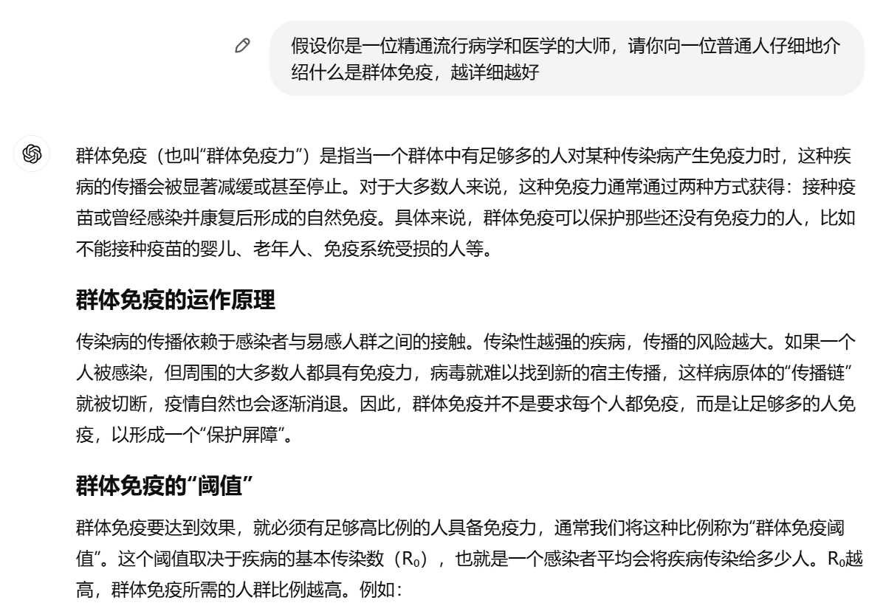
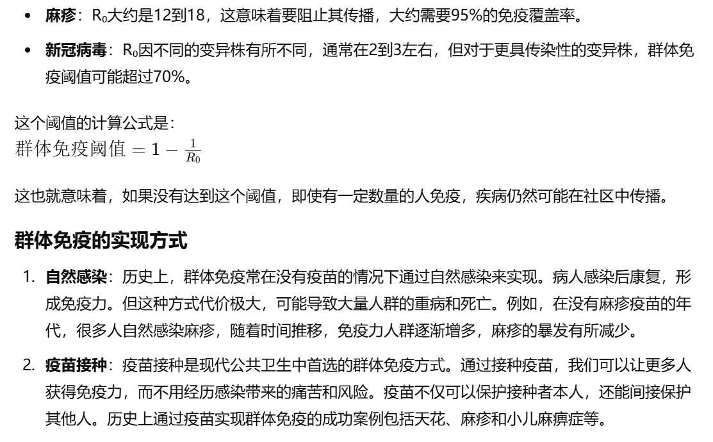



什么是群体免疫？
关于知乎
关于ChatGPT

Slide 6
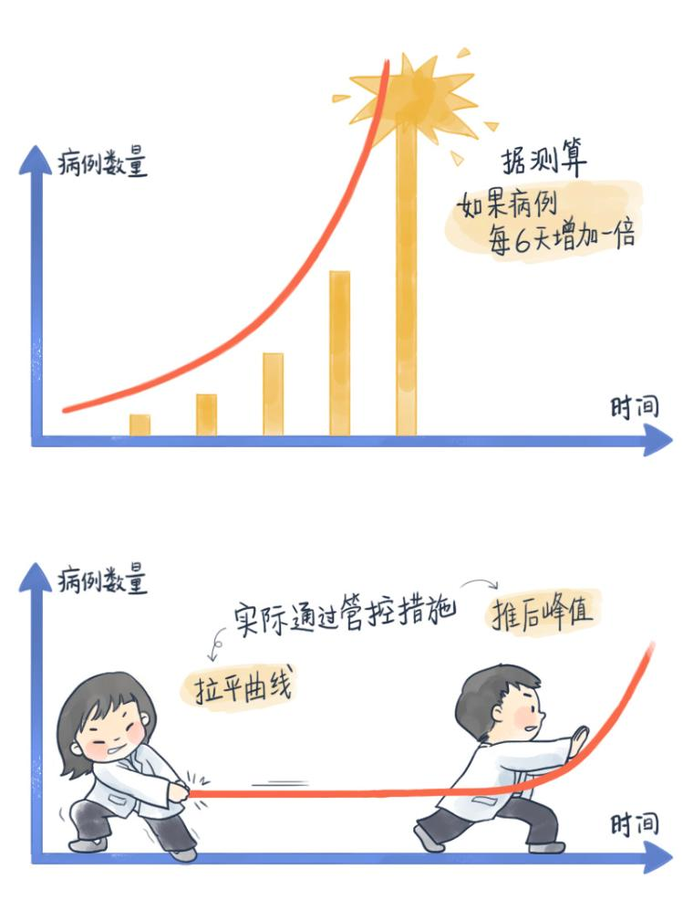
什么是拉平曲线？
拉平曲线”是指通过采取防控措施来减缓传染病在一段时间内的新增病例增长速度，从而避免医疗系统因病例激增而不堪重负。拉平曲线的目标不是完全消除疾病的传播，而是延缓和分散病例的增长，使其维持在医疗资源能够承受的范围之内。

Slide 7


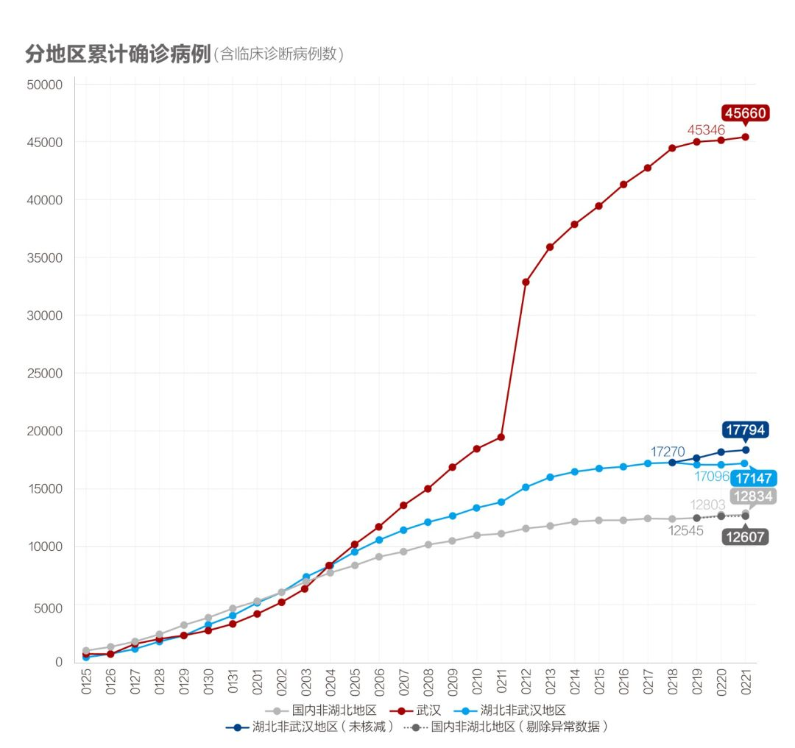

Part Two
疫情初期状况
Initial situation of the epidemic
2019年12月31日，武汉。
这一天中午，武汉市卫健委公开通报了一种不明原因的肺炎情况。
随后便疯狂地席卷整个武汉地区乃至湖北地区
图片来源于新浪网

Slide 8
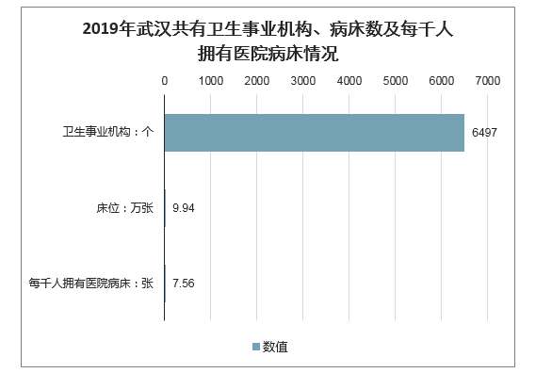
Part Two
疫情初期状况
Initial situation of the epidemic
武汉当时的医疗资源，总病床数量共9.94万张，每千人拥有的病床数仅有7.56张，在面对当时日益几何倍数增长的病人数量，显然，医疗系统已不堪重负。对此，国家出台相关政策，全国进入了长达三年的疫情拉锯战。
数据来源：智研咨询

Slide 9
Part Three
疫情三年的封锁政策
A three-year lockdown policy

Slide 10
群体免疫是指当足够比例的人群对某种传染病具有免疫力时，整个群体的免疫屏障就能形成，从而有效降低疾病的传播风险。然而，通过自然感染实现群体免疫的过程往往漫长且代价高昂，还可能伴随着大量重症和死亡病例的出现。因此，为了加速这一进程并减少社会成本，大规模的疫苗接种成为了重要的手段。在疫情期间，通过推广疫苗和加强针接种，我们可以逐步提高人群的免疫水平，从而达到阻断病毒传播的目的。
群体免疫
疫苗接种

Slide 11
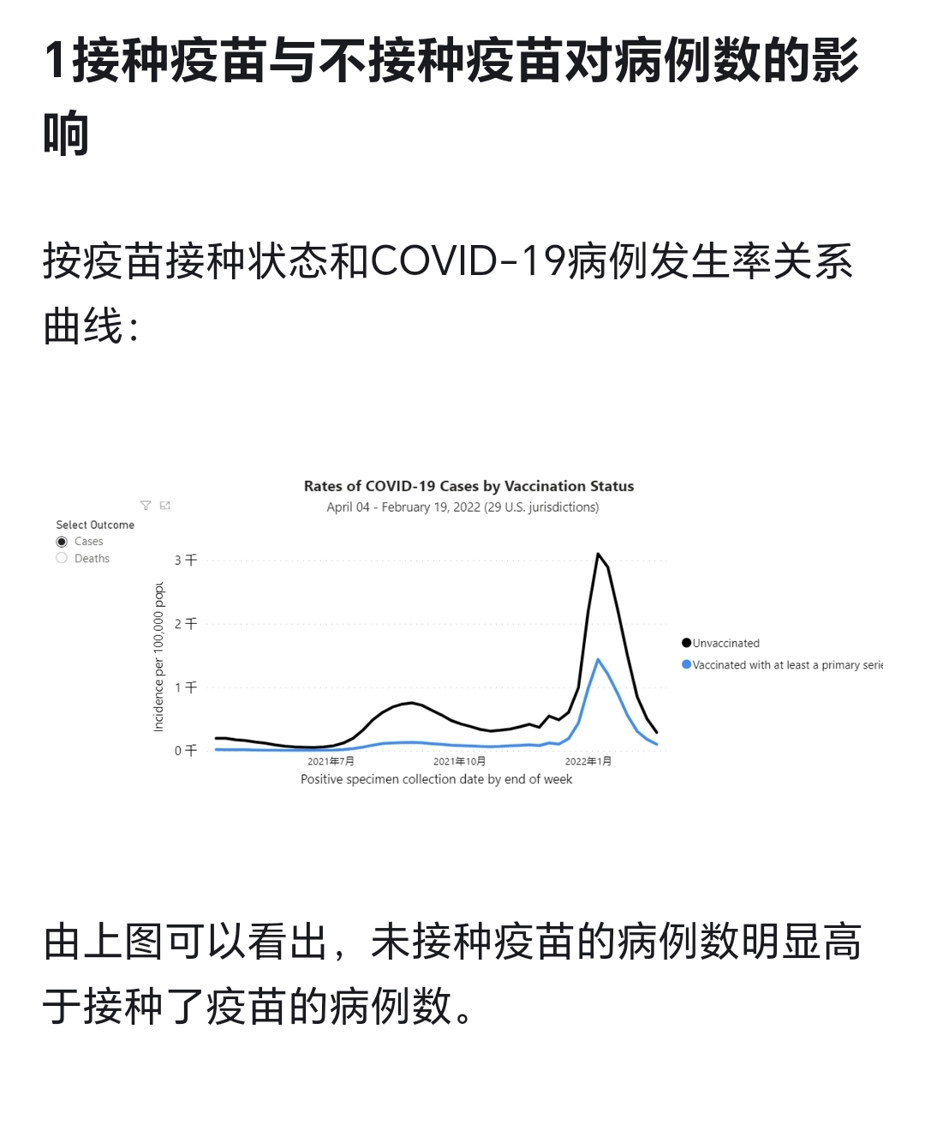
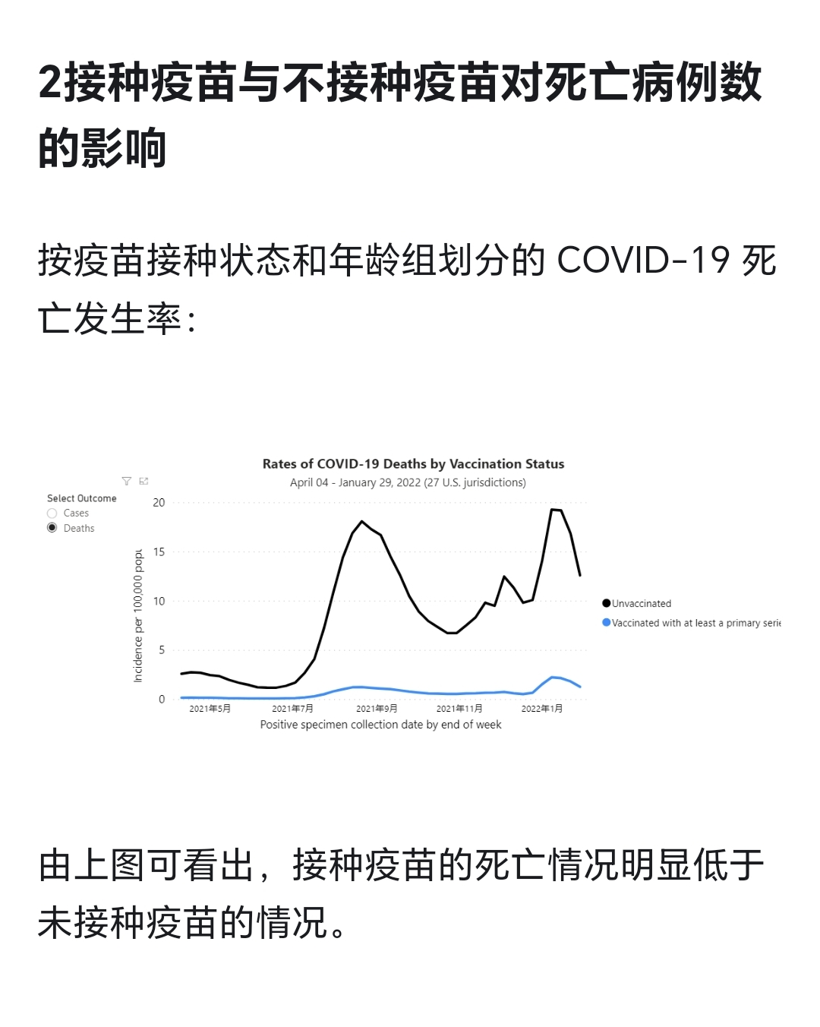
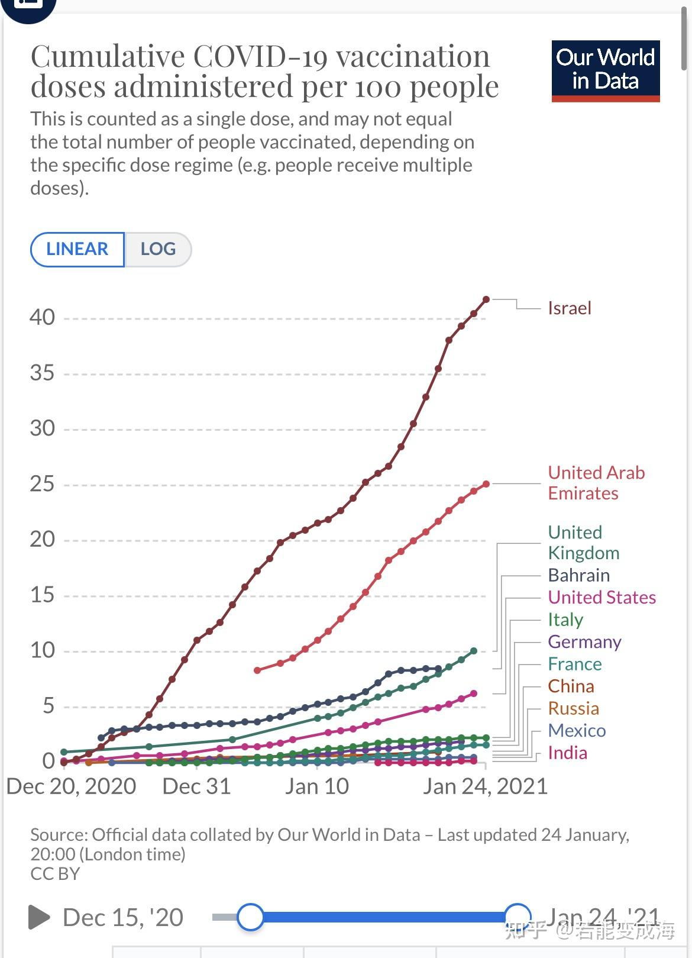

Slide 12
在疫情初期，病毒的传播往往呈现指数级增长的趋势，这会导致医疗资源迅速被挤兑，给社会秩序带来极大冲击。为了减缓病毒的传播速度，降低医疗系统的压力，实施封锁政策成为了一种有效的手段。通过限制人员流动、关闭公共场所、加强社区管理等一系列措施，我们可以有效地遏制病毒的传播链，使疫情的传播曲线趋于平缓。这不仅有助于医疗资源的合理分配，还能为后续的防控工作赢得更多的时间。
曲线平坦化
封锁政策

Slide 13
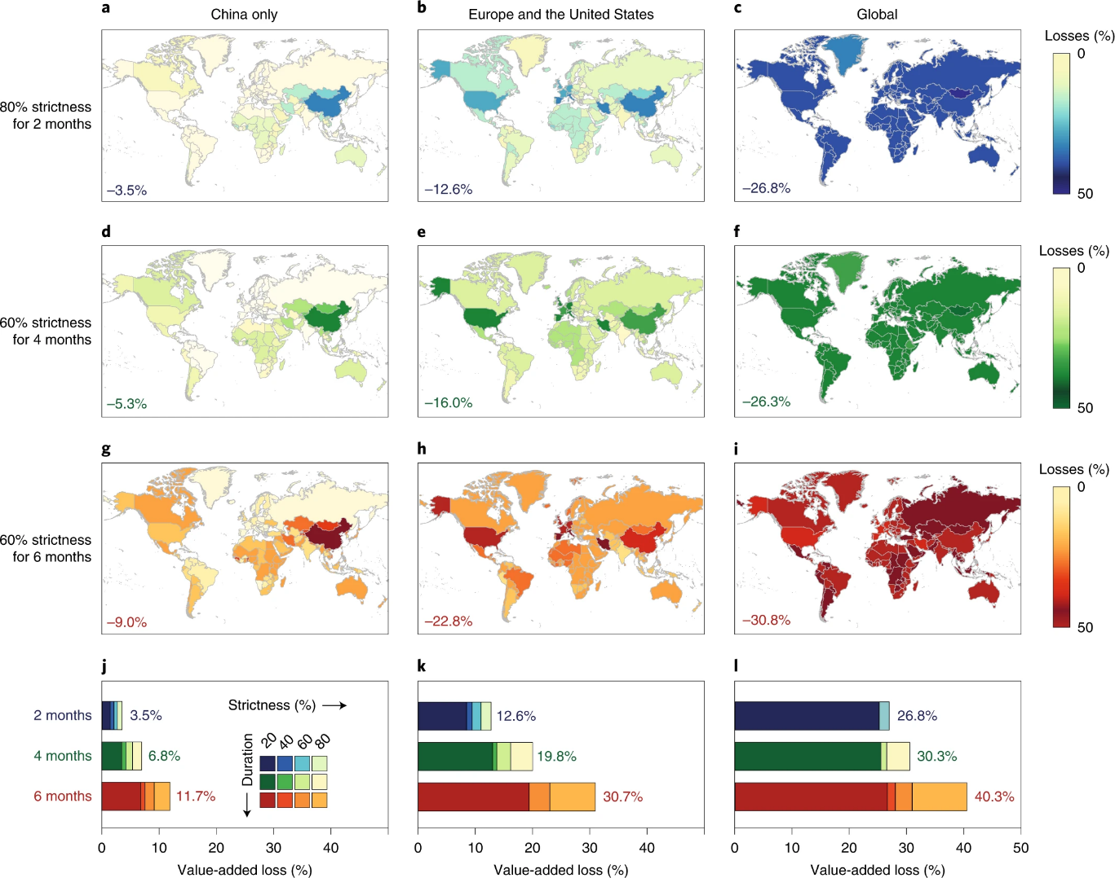
封锁的严格程度？
过于严格的封锁导致经济受损严重，基础设施停摆，宽松的封锁效果不佳
封锁的时间？
短期封锁导致回弹，长期封锁一蹶不振
封锁过后的复发性？
对于封锁效果的评估
右图中的严格性表示对劳动力和运输网络的限制程度，每一列表示病毒传播的程度(仅在中国，传播至欧美，全球传播)，每张图的左下角代表预估的经济附加值损失
可见，不同的封锁措施对疫情有巨大的影响
From: Global supply-chain effects of COVID-19 control measures(Nature)

Slide 14
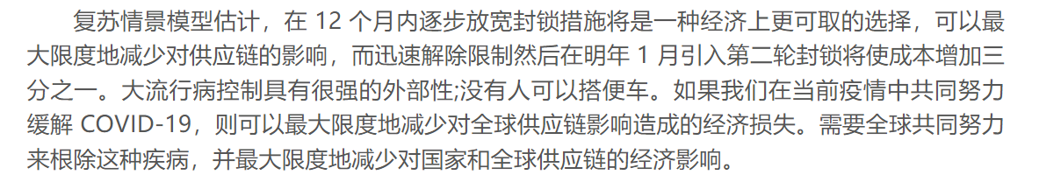
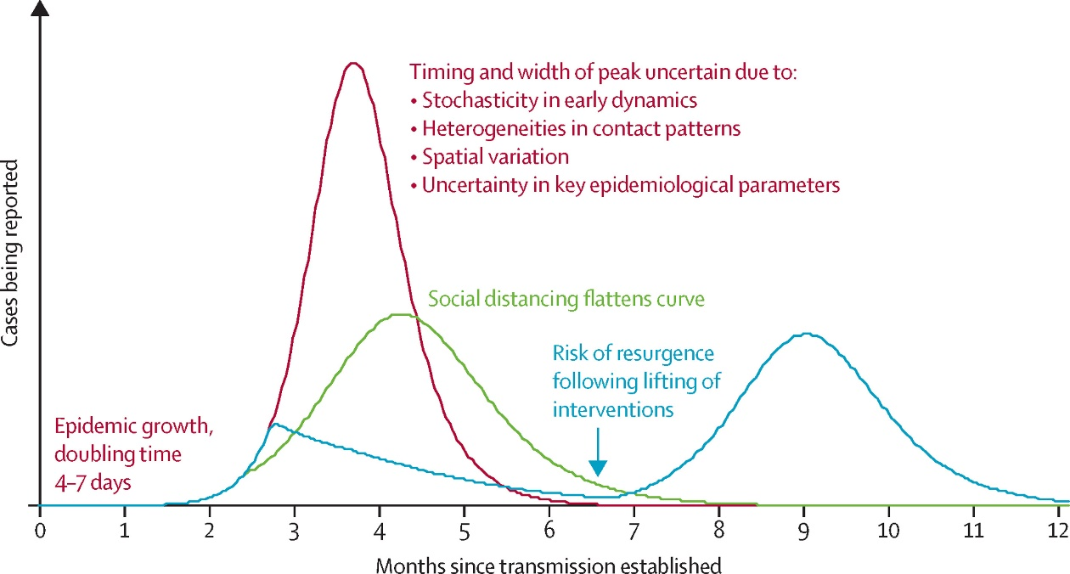
在权衡公共卫生安全、经济复苏调剂后，随着疫情的发展，我们最终选择了三年封锁政策
From: How will country-based mitigation measures influence the course of the COVID-19 epidemic?(The Lancet)

Slide 15
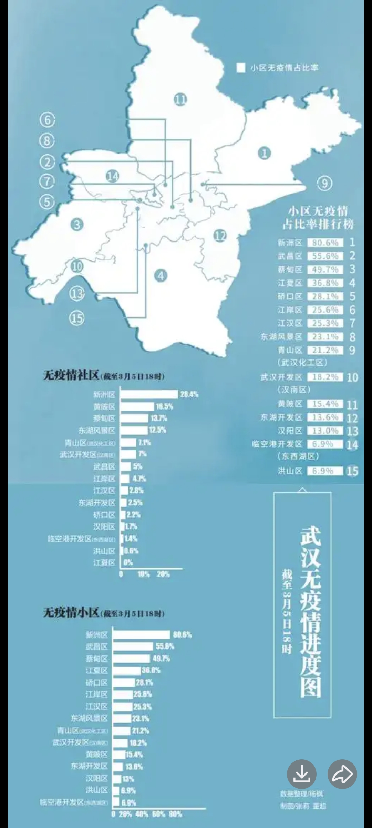
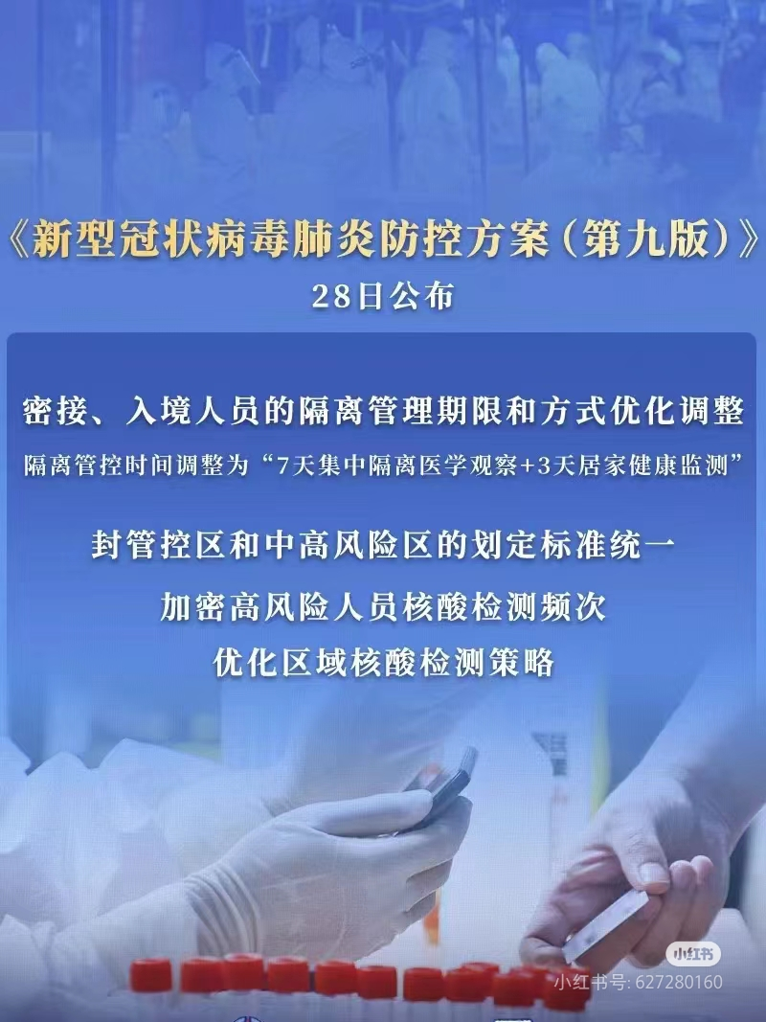
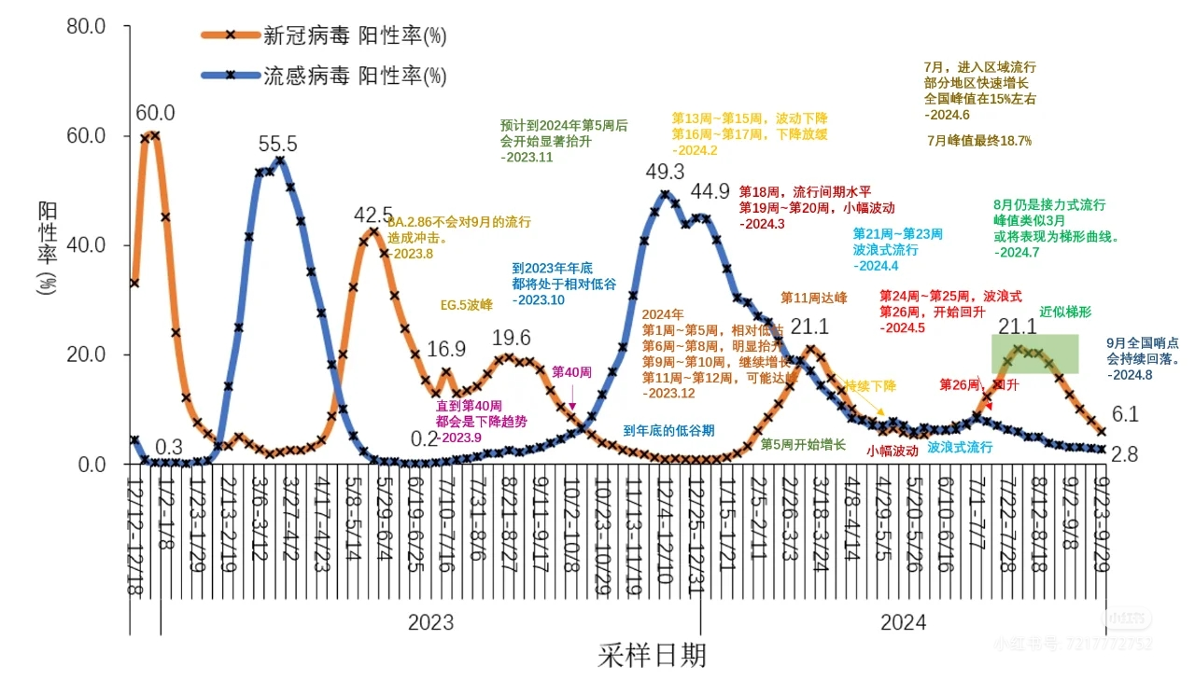

Slide 16
南京、扬州等地实施局部封锁和全员核酸检测，并加大入境管控。政府提出“动态清零”政策，
南京、扬州等地实施局部封锁和全员核酸检测，并加大入境管控。政府提出“动态清零”政策
国务院办公厅印发通知，决定延长2020年春节假期，各地大专院校、中小学、幼儿园推迟开学。
武汉市新增治愈出院病例数首次大于新增确诊病例数。
国产新冠疫苗开始投入使用。
首例不明原因肺炎患者发病
2020.1.23
2020.2.3及2.8
2020.3.11
2021.3
2021.12
2019.12.8
2020.1.26
2020.2.19
2020.7
2021.7
雷、火双神山医院完工并投入使用，有效缓解医疗资源压力
全国每日新增本土确诊病例数维持在个位数。总体上，中国本轮疫情流行高峰已经过去
国家卫健委宣布，全国基本实现健康码一码通行。
西安市宣布封城，采取严格的出行管控和隔离措施，同时启动全市多轮核酸检测。
武汉封城，全国各地开始居家隔离，减少外出

Slide 17
南京、扬州等地实施局部封锁和全员核酸检测，并加大入境管控。政府提出“动态清零”政策，
上海、深圳、吉林等地疫情明显反弹。中国继续坚持“动态清零”，采取大规模核酸检测、区域封控措施，以减少病毒传播
在动态清零基础上，全国探索更加“精准”的封控措施。非高风险地区尽量避免大规模封锁，提升民生保障，减少不必要的封控。
宣布“新十条”政策。逐步放宽出行限制，不再要求全员核酸，允许无症状感染者居家隔离。各地陆续放开封控措施。
疫情进入常态化管理。
2022.4
2022.11
2023.1
2022.3
2022.6
2022.12
2023全年
二十条优化措施发布。国家进一步优化防控策略，要求减少封控范围和频率，防控措施逐步从“一刀切”向科学、精准的方向过渡。
正式取消“清零”政策，进入新阶段。不再实行隔离和强制检测，取消出入境限制。
上海封控，开展全员核酸检测
数据来源：中国经济网、新华社、大公报

Slide 18
Part Four
小结
Brief summary

Slide 19




Why we have implemented a three-year lockdown policy during the pandemic?
1
2
3
4
减缓病毒传播速度，保护医疗系统
控制病毒扩散，为疫苗研发和接种争取时间
逐步实现群体免疫，减少病毒变异风险
确保公共安全，优先保护易感和高危人群
封控措施有助于拉平疫情曲线，避免短时间内病例激增，减轻医疗系统负担。避免医疗资源挤兑，保障患者能及时获得救治，以降低重症和死亡率。
早期封控延缓了病毒传播速度，为疫苗研发、生产和接种赢得时间。等到疫苗大规模接种时，公众已具备了一定的免疫力，疫情的可控性和防御力增强。
严格的封控措施降低了感染总量，有助于减少病毒变异的机会。变异风险降低后，病毒毒性也可能随之减弱，逐渐接近群体免疫的目标，使后期防疫压力减少。
在疫苗普及和治疗方案成熟前，封控措施有效保护了老年人、免疫力低下者和慢性病患者等高危人群。这一策略将公众健康放在首位，为恢复正常生活提供了更加安全的环境。

Slide 20

综上所述，我们在疫情期间实施了三年的封锁政策，是基于对多方面因素的深入分析和综合考量。这一政策旨在保护人民的生命安全和身体健康，同时尽可能地减少对经济社会发展的负面影响。当然，这也需要我们根据实际情况不断调整和优化防控策略，以实现最佳的平衡效果。

Slide 21





一个视频

